Slide 1
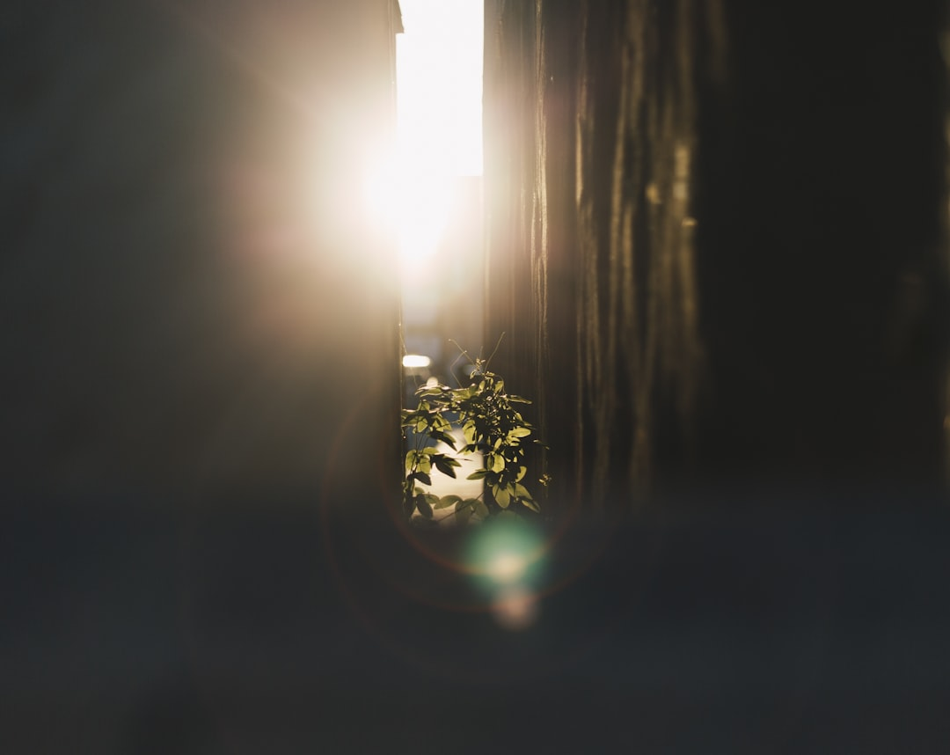
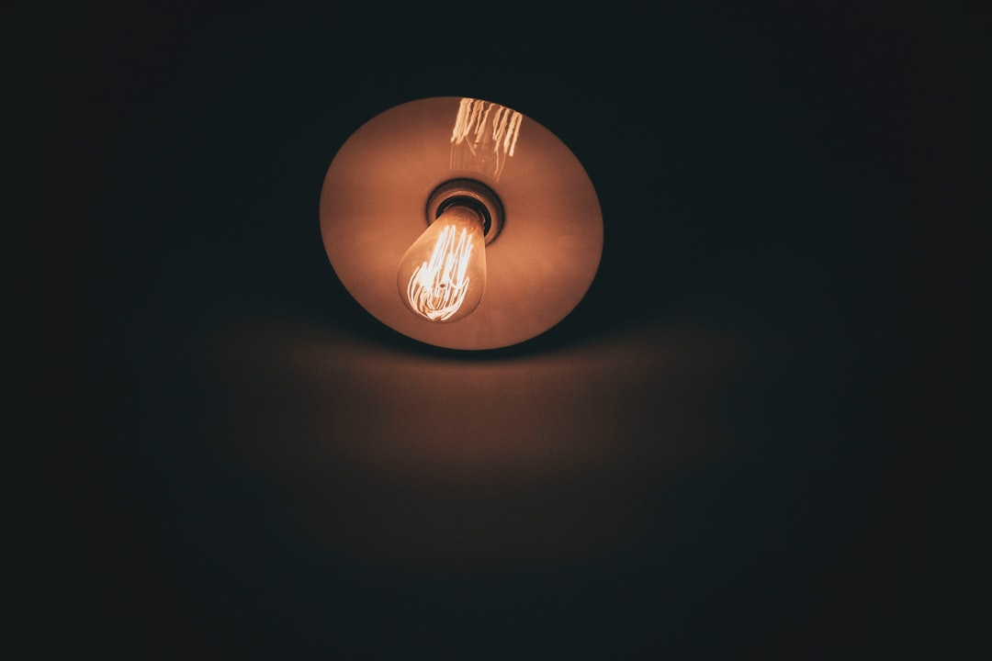
La Luz que Renueva
Imagina un amanecer brillante donde cada rayo de sol es una promesa de energía.
La energía solar convierte la luz en vida, alimentando nuestros hogares y ciudades.
Las ciudades se convierten en jardines de energía, floreciendo con paneles solares que brillan como hojas bajo el sol.

Slide 2
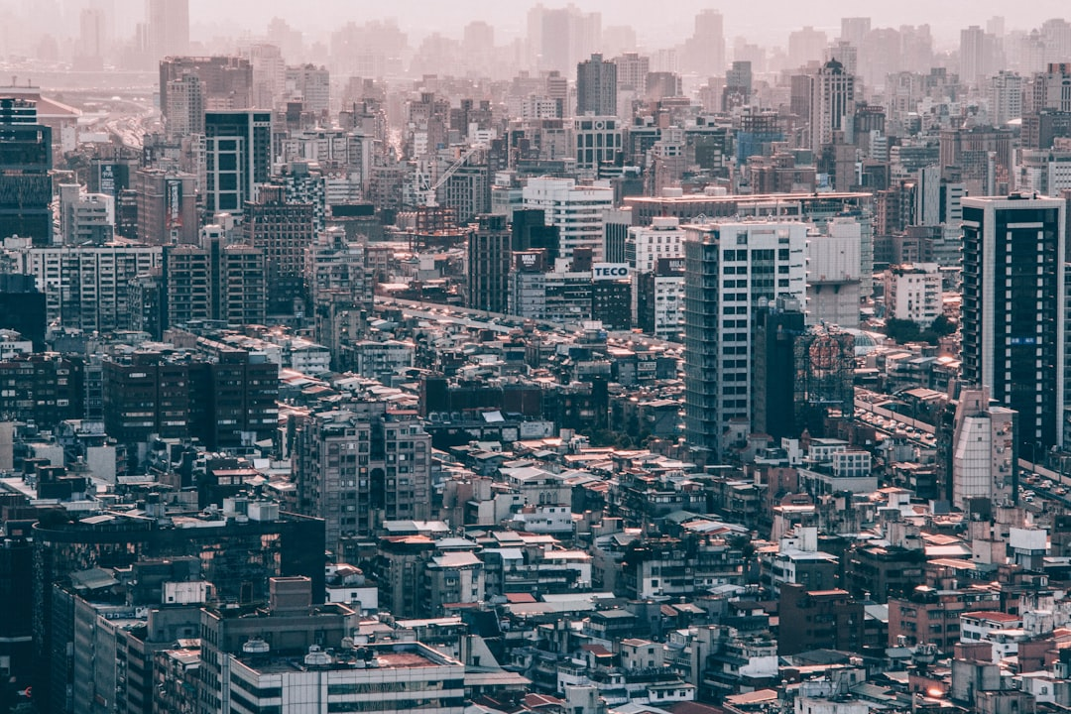
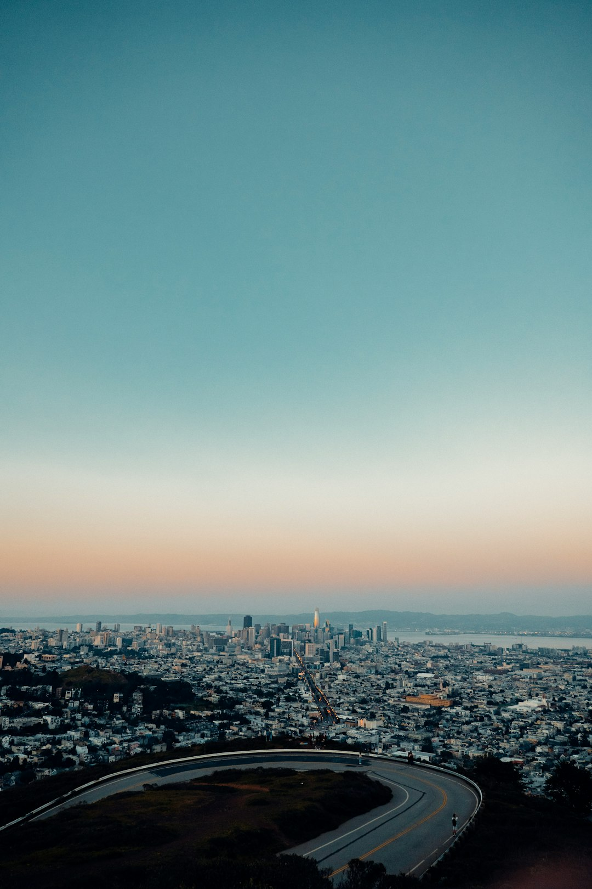
Ciudades que Respiran
Las ciudades, como seres vivos, respiran energía limpia y fresca.
Con cada panel solar, nuestras urbes se liberan de la pesada carga de la contaminación.
La energía solar es el aire puro que revitaliza nuestras calles y plazas.

Slide 3


La Revolución Silenciosa
En un mundo que corre, la energía solar es el susurro de un cambio profundo.
Cada instalación solar es un paso hacia un futuro donde la energía es accesible para todos.
Como un río que fluye, la energía solar transforma nuestras ciudades en ecosistemas sostenibles.

Slide 4
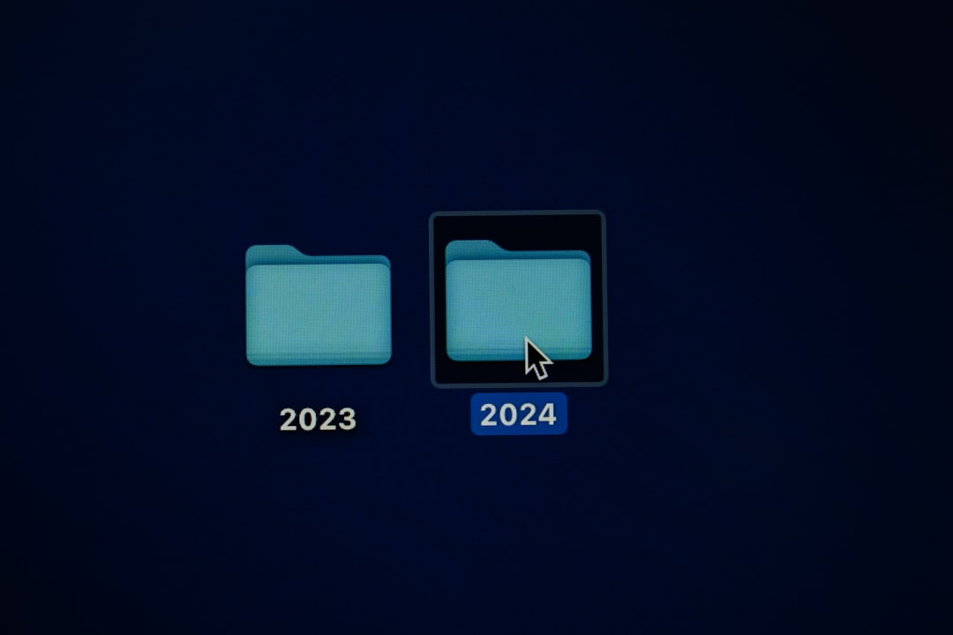
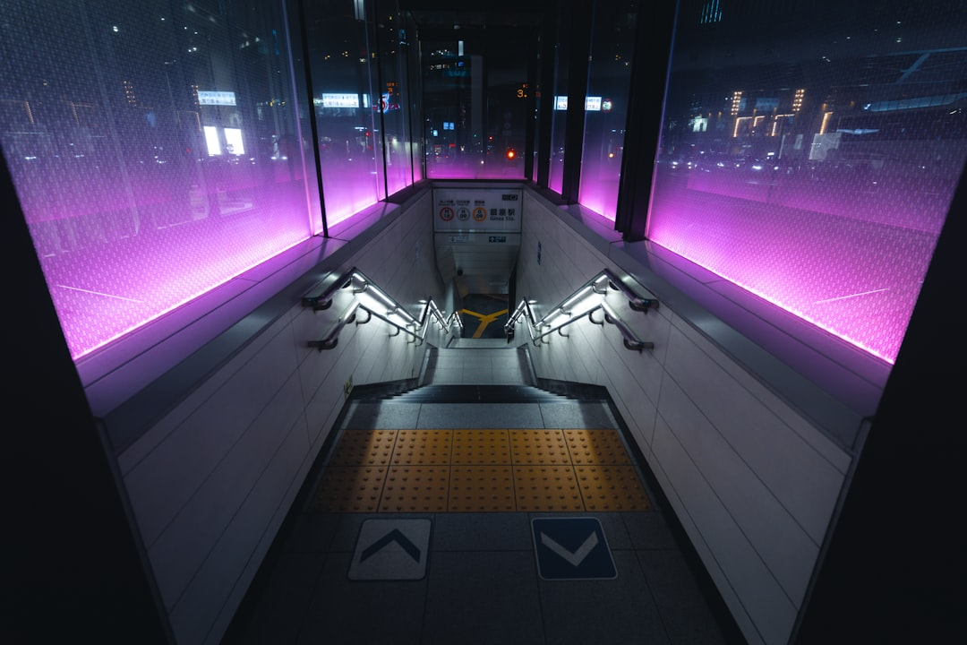
Un Futuro Brillante
Visualiza un horizonte donde los edificios son faros de sostenibilidad.
Las ciudades del mañana brillan con el resplandor de la energía solar, cargadas de innovación.
Cada hogar se convierte en un pequeño sol, irradiando energía hacia la comunidad.

Slide 5
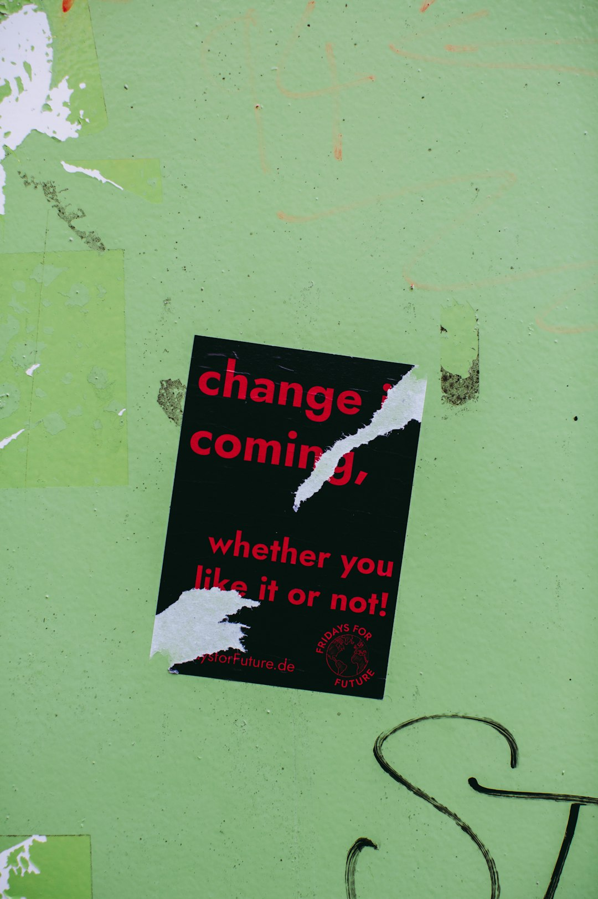
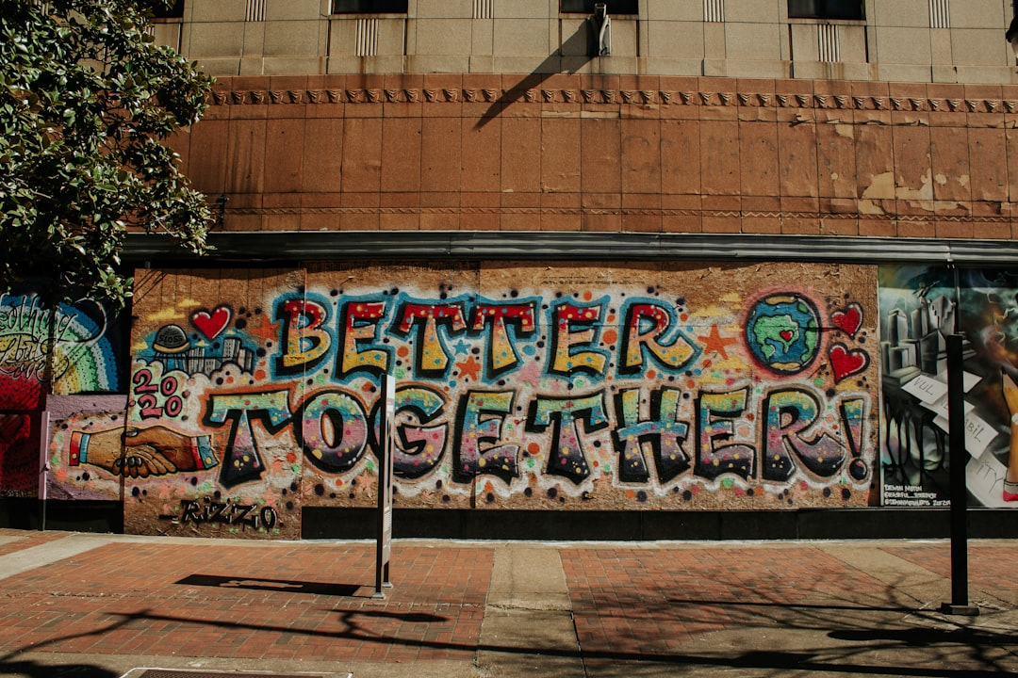
Juntos Hacia el Cambio
La energía solar nos invita a ser parte de una historia colectiva de transformación.
Hoy, cada decisión cuenta; juntos podemos escribir el futuro de nuestras ciudades.
Unámonos para hacer brillar nuestra comunidad, como un mosaico de luz y esperanza.

Slide 6
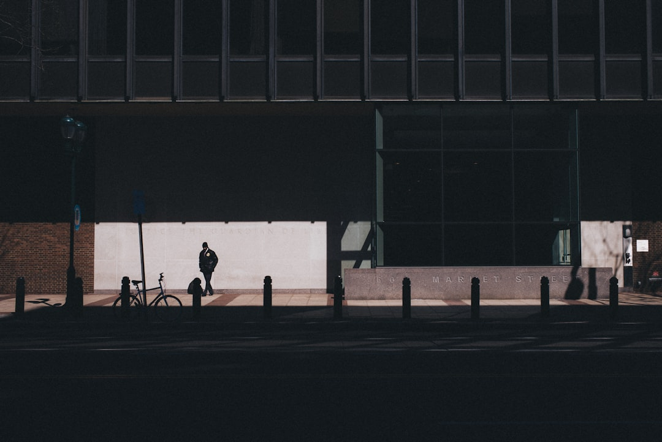
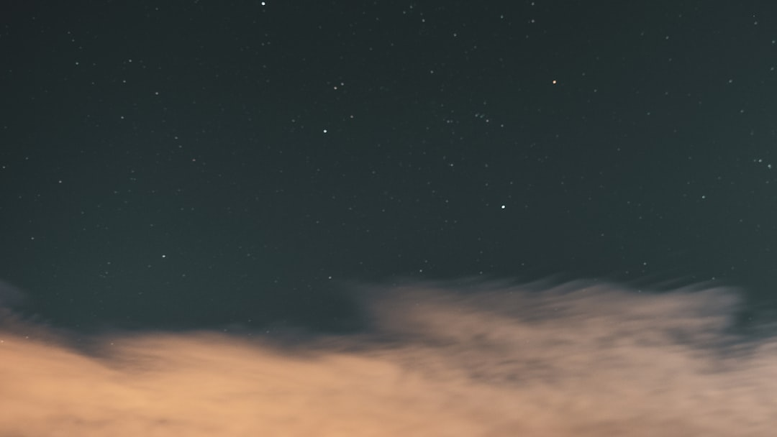
El Comienzo de Todo
Imagina un océano profundo, donde burbujas de vida emergen de la nada.
Las primeras células, como pequeñas chispas de luz, danzan en las aguas primordiales.
Cada célula, un universo en miniatura, comienza a contar su propia historia.

Slide 7

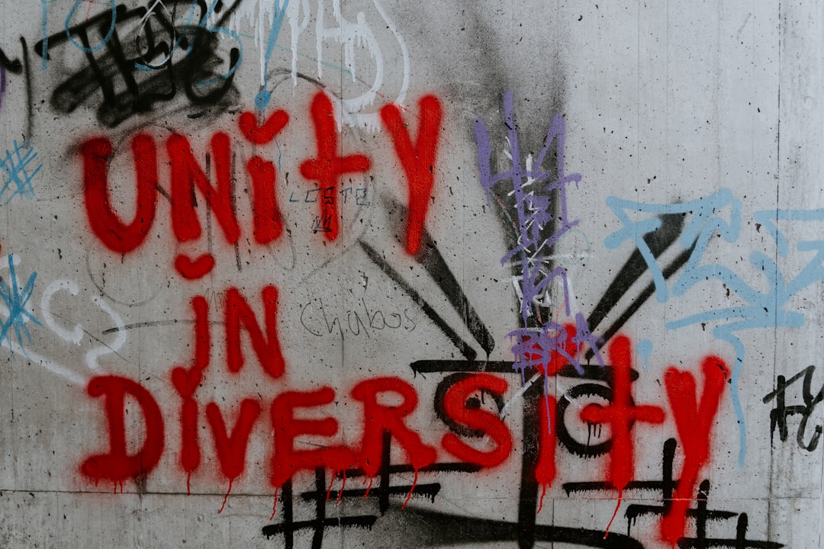
La Diversidad de la Vida
Las células se agrupan, como un coro de voces unidas en una sinfonía.
Desde simples bacterias hasta organismos multicelulares, la vida se expande como un jardín floreciente.
Cada especie, una obra maestra de la naturaleza, escrita con los hilos del ADN.

Slide 8
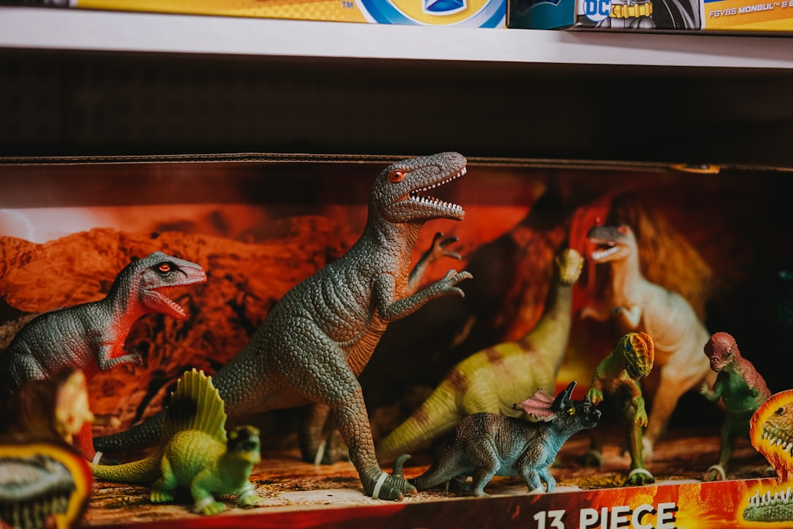
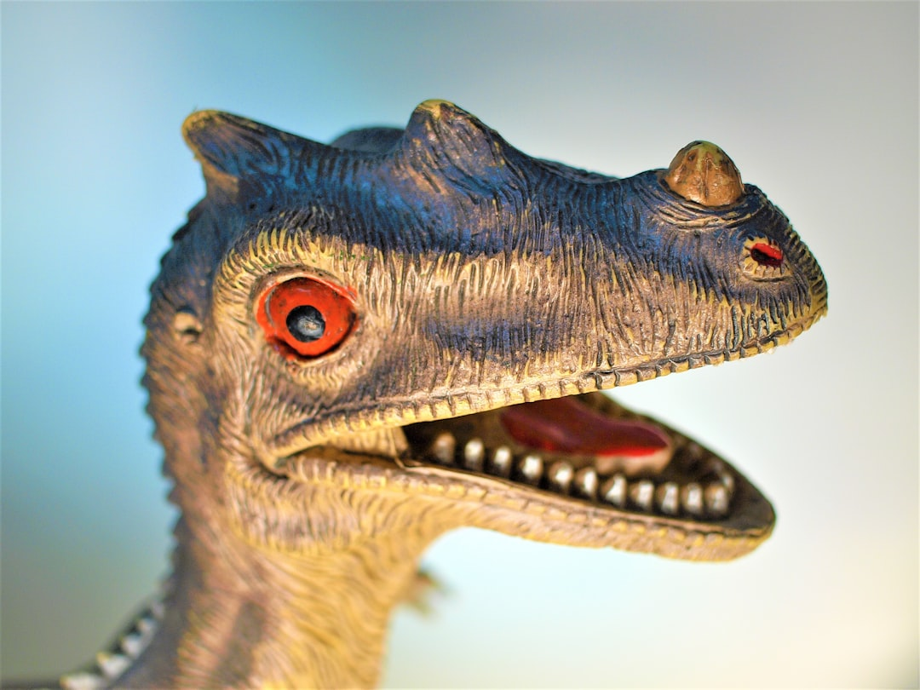
La Era de los Dinosaurios
Gigantes escalan los cielos, como titanes de un cuento épico.
La Tierra tiembla bajo sus pasos, mientras la vida se adapta y evoluciona.
Un ciclo de vida y muerte, donde cada final es un nuevo comienzo.

Slide 9
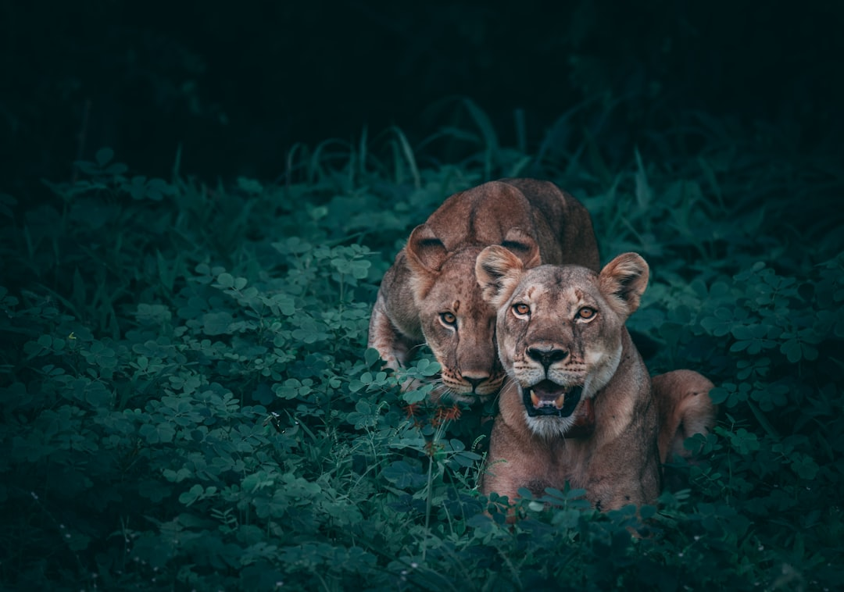
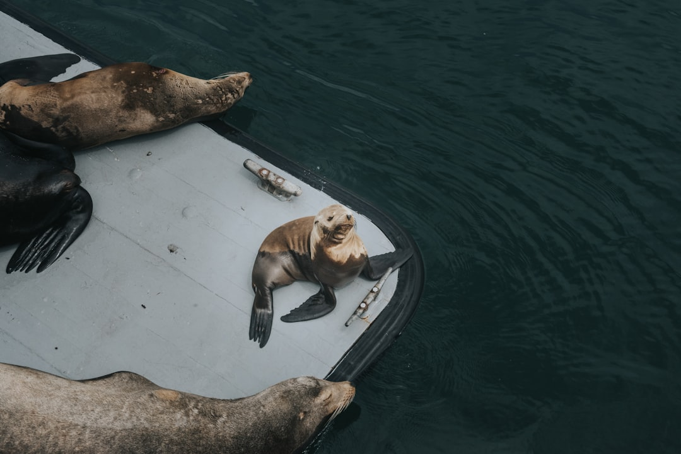
El Surgir de los Mamíferos
Pequeños supervivientes emergen de las sombras, como estrellas en la noche.
Con cada latido, el corazón de los mamíferos late fuerte, llevando consigo la chispa de la vida.
La inteligencia florece, y comienzan a contar historias de su existencia.

Slide 10
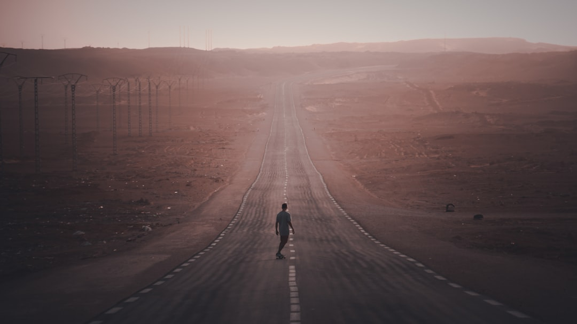
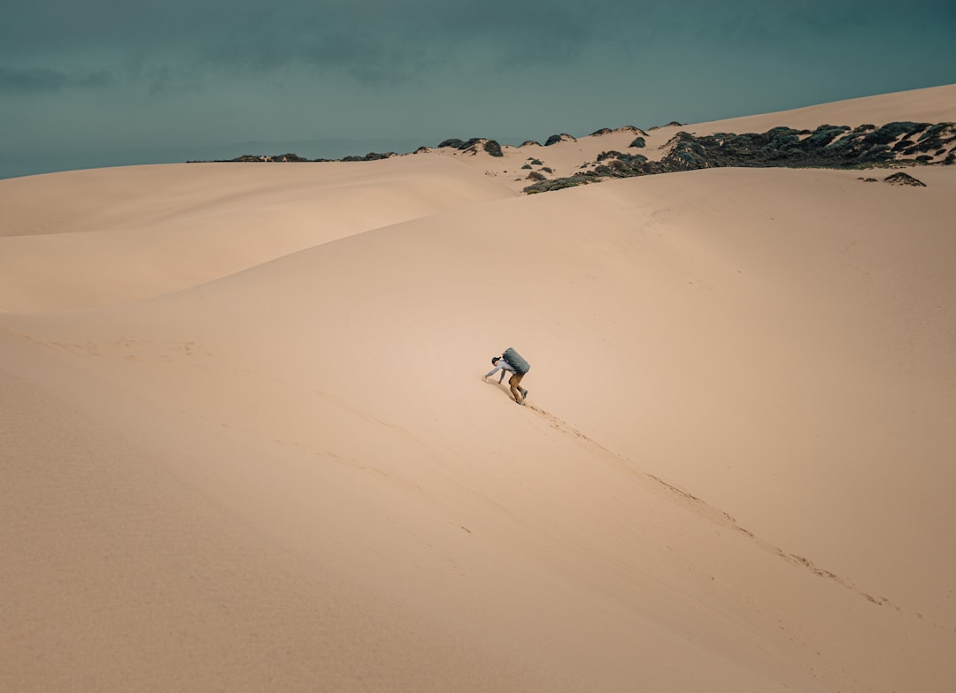
Los Humanos: La Culminación de un Viaje
De los árboles a la tierra, los humanos dan el siguiente paso en esta danza evolutiva.
Con cada pensamiento, una chispa de creatividad transforma el mundo.
La vida es un viaje, y en cada uno de nosotros, llevamos la historia de la evolución en nuestro interior.

